Slide 1
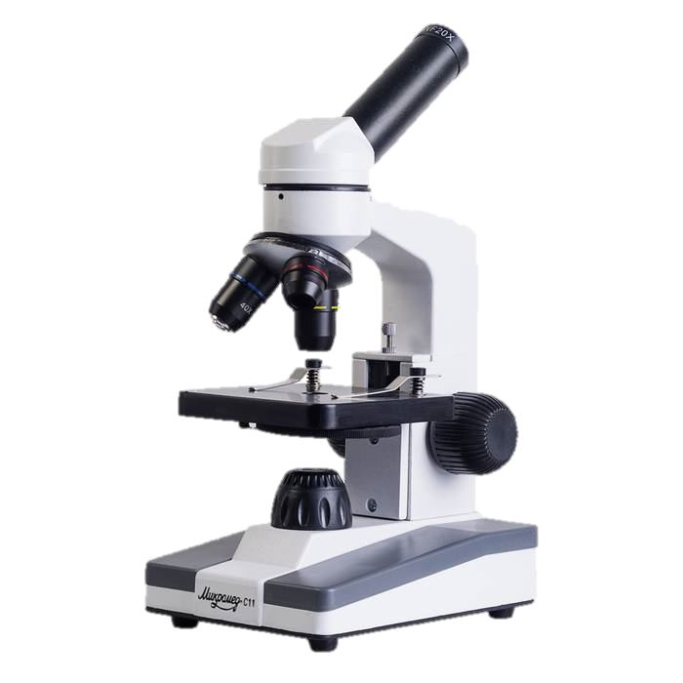
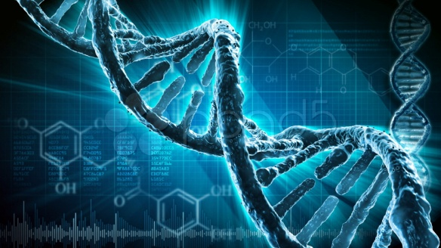
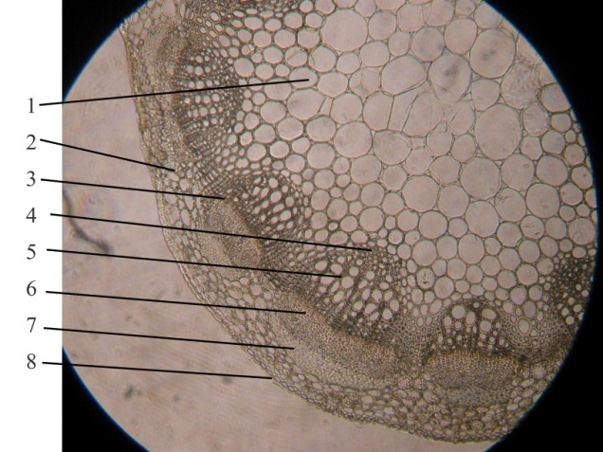

Slide 2
Биология как комплексная наука и как часть современного общества

Slide 3
Биология – система наук, объектами изучения которой являются живые существа и их взаимодействие с окружающей средой.

Slide 4
Система биологических наук
Наука | Предмет изучения
Науки, изучающие систематические группы живых организмов
1. Вирусология | Наука о вирусах
2. Микробиология | Наука о микроорганизмах
3. Микология | Наука о грибах
4. Ботаника (фитология) | Наука о растениях
5. Зоология | Наука о животных
6. Антропология | Наука о человеке
Науки, изучающие структуру, свойства и проявления жизни отдельных организмов
1. Анатомия | Наука о внутреннем строении
2. Морфология | Наука о внешнем строении
3. Физиология | Наука о жизнедеятельности целостного организма и его частей
4. Генетика | Наука о наследственности и изменчивости организмов

Slide 5
Науки, изучающие разные уровни организации всего живого
1. Молекулярная биология | Наука о свойствах и проявлении жизни на молекулярном уровне
2. Цитология | Наука о клетках
3. Гистология | Наука о тканях
Науки, изучающие структуру, свойства и проявления коллективной жизни и сообществ живых организмов
1. Экология | Наука об отношениях живых организмов между собой и окружающей их средой
2. Биогеография | Наука о закономерностях географического распространения живых организмов

Slide 6
Науки о развитии живой материи
1. Биология индивидуального развития | Наука о развитии живого организма от момента его зарождения до смерти
2. Эволюционное учение | Наука об историческом развитии живой природы
3. Палеонтология | Наука о развитии жизни в прошлые геологические времена
Науки, использующие различные методы исследований
1.Биохимия (на стыке биологии и химии) | Наука о химических веществах и процессах в живых организмах
2.Биофизика (на стыке биологии и физики) | Наука физических и физико-химических явлениях в живых организмах

Slide 7
Прикладные науки
1. Биотехнология | Разработка технологий получения полезных для человека продуктов и явлений с помощью живых организмов
2. Бионика | Разработка технических устройств по подобию живых систем
3. Растениеводство | Разработка технологий выращивания сельскохозяйственных растений
4. Животноводство | Разработка технологий выращивания сельскохозяйственных животных
5. Ветеринария | Разработка технологий лечения сельскохозяйственных и домашних животных

Slide 8
МЕТОДЫ БИОЛОГИИ
№ | Название метода | Характеристика
1. | Метод наблюдения и описания | Сбор и описание фактов
2. | Метод измерений | Измерение характеристик объектов
3. | Сравнительный метод | Анализ сходства и различий изучаемых объектов
4. | Исторический метод | Изучение хода развития исследуемого объекта
5. | Метод эксперимента | Изучение явления природы в заданных условиях
6. | Метод моделирования | Описание сложных природных явлений относительно простыми моделями
7. | Метод прогнозирования | Предсказание будущего объекта или процесса

Slide 9
ЗНАЧЕНИЕ БИОЛОГИИ
Биология является теоретической основой таких наук, как медицина, психология, социология.
Биологические знания используются в пищевой промышленности, фармакологии, сельском, лесном и промысловом хозяйстве.

Slide 10
ЗНАЧЕНИЕ БИОЛОГИИ
Достижения биологии используются при решении глобальных проблем современности: взаимоотношения общества с окружающей средой, рационального природопользования и охраны природы, продовольственного обеспечения.

Slide 11
ЗАДАНИЕ!
Подумайте и ЗАПИШИТЕ общие черты организации растений, животных, грибов и микроорганизмов.
Объясните письменно единство всего живого и взаимозависимость всех частей биосферы Земли

